Slide 1
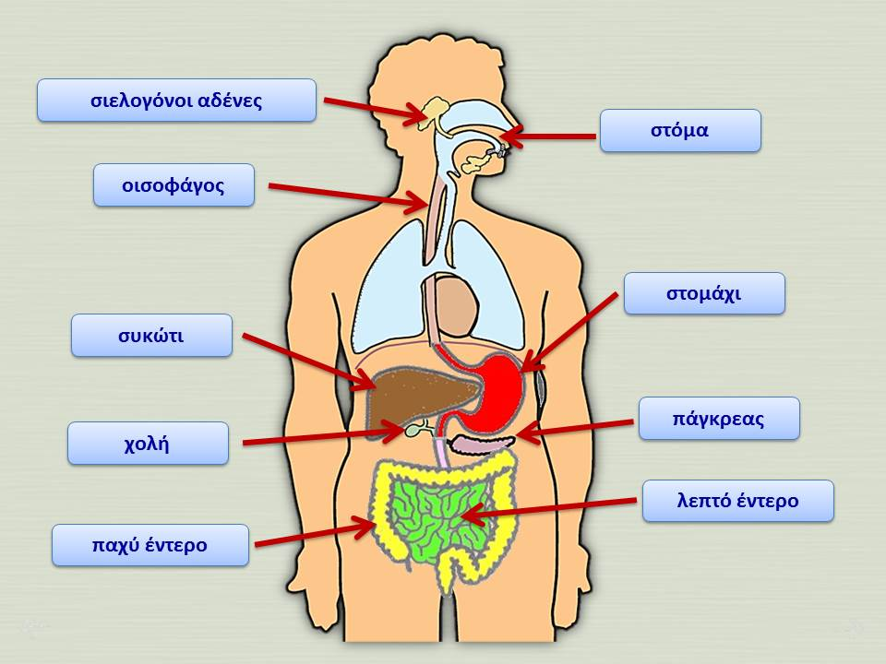
ΠΕΠΤΙΚΟ ΣΥΣΤΗΜΑ ΤΟΥ ΑΝΘΡΩΠΟΥ
Το πεπτικό σύστημα στον άνθρωπο αποτελείται από:
Τον Πεπτικό ή γαστρεντερικό σωλήνα στον οποίο υπάρχουν :
Η στοματική κοιλότητα
Ο φάρυγγας
Ο οισοφάγος
Το στομάχι
Το λεπτό έντερο
Το παχύ έντερο
Ο πρωκτός
Τους Προσαρτημένους αδένες:
Σιελογόνοι αδένες (σάλιο)
Συκώτι (χολή)
Πάγκρεας (παγκρεατικό υγρό)
Notes:
1

Slide 2
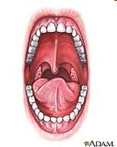
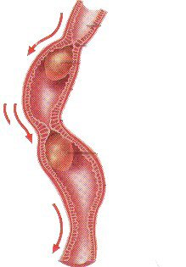
Η ΠΟΡΕΙΑ ΤΗΣ ΤΡΟΦΗΣ ΣΤOΝ ΑΝΘΡΩΠΟ :
1.ΣΤΟΜΑ
Η τροφή εισέρχεται στο στόμα όπου τεμαχίζεται και πολτοποιείται
με τη βοήθεια των δοντιών , της γλώσσας και του σάλιου και έτσι
δημιουργείται ο βλωμός (μπουκιά).
Το σάλιο περιέχει ένζυμα όπως η αμυλάση (σιελογόνοι αδένες) .
Στο στόμα ξεκινάει η διάσπαση των υδατανθράκων.
Κάθε 24 ώρες, το σώμα παράγει περίπου 1,5 λίτρο σάλιο.
2.ΟΙΣΟΦΑΓΟ
Ο βλωμός ( μπουκιά ) από το στόμα περνά
στο φάρυγγα και μετά στον οισοφάγο.
Ο οισοφάγος είναι ένας μικρός σωλήνας μήκους 25 εκ.

Slide 3
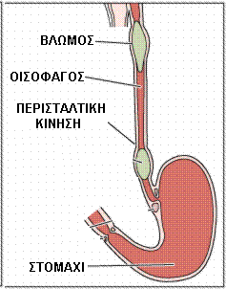
3.ΣΤΟΜΑΧΙ
Οι περισταλτικές κινήσεις του οισοφάγου
οδηγούν τον βλωμό στο στομάχι . Εκεί
αναμειγνύεται με το γαστρικό υγρό και
γίνεται χυλός. Το γαστρικό υγρό περιέχει ένζυμα
και υδροχλωρικό οξύ , που βοηθούν στη διάσπαση
των πρωτεϊνών. Το υδροχλωρικό οξύ επίσης
καταστρέφει τα μικρόβια που περιέχονται στην τροφή μας .

Slide 4
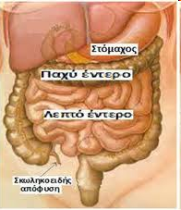
4.ΛΕΠΤΟ ΕΝΤΕΡΟ
H πέψη ολοκληρώνεται στο λεπτό έντερο με τη βοήθεια του παγκρεατικού υγρού.
Στο λεπτό έντερο διασπώνται τα λίπη με τη συμβολή της χολής που παράγεται στο συκώτι, και ολοκληρώνεται η διάσπαση των υδατανθράκων και πρωτεϊνών με τη συμβολή του παγκρεατικού υγρού. Τέλος στο λεπτό έντερο απορροφούνται τα θρεπτικά συστατικά (οι διαλυμένες τροφές) από τις εντερικές λάχνες (αναδιπλώσεις του εσωτερικού τοιχώματος του εντέρου) και πηγαίνουν με το αίμα σε όλα τα κύτταρα του σώματος .

Slide 5
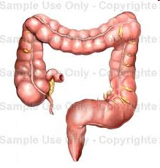
5.ΠΑΧΥ ΕΝΤΕΡΟ
Οι ουσίες που δεν διασπώνται και δεν απορροφώνται καταλήγουν στο παχύ έντερο
α. Το νερό απορροφάται από το παχύ έντερο
β. Η κυτταρίνη του κυτταρικού
τοιχώματος των φυτικών κυττάρων
δεν διασπάται
γ. Οι άχρηστες ουσίες σχηματίζουν
τα κόπρανα και αποβάλλονται από
τον πρωκτό

Slide 6
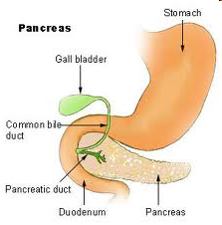
ΟΙ ΠΡΟΣΑΡΤΗΜΕΝΟΙ ΑΔΕΝΕΣ
Εκκρίνουν το σάλιο
Ήπαρ (Συκώτι)
Πάγκρεας
Εκκρίνει το παγκρεατικό υγρό
Εκκρίνει τη χολή

Slide 7
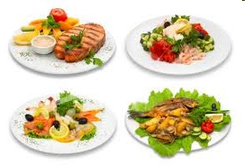
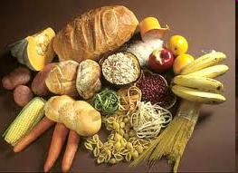
ΠΡΟΣΛΗΨΗ ΟΥΣΙΩΝ ΚΑΙ ΠΕΨΗ ΣΤOΝ ΑΝΘΡΩΠΟ
Καθημερινά πρέπει να καταναλώνουμε ποικιλία τροφών (ισορροπημένη διατροφή)
Ο οργανισμός μας έχει ανάγκη από όλες τις θρεπτικές ουσίες (πρωτεΐνες , υδατάνθρακες, λίπη, βιταμίνες, ορισμένα άλατα μετάλλων και νερό)
Η ποσότητα που έχει ανάγκη ο καθένας μας εξαρτάται από:
To φύλο
Την ηλικία
Τις δραστηριότητες
Όταν προσλαμβάνουμε περισσότερη τροφή από αυτήν που έχουμε ανάγκη τότε ο οργανισμός μας αποθηκεύει την παραπάνω ενέργεια δημιουργώντας λίπος . Αν αυτό γίνεται για μεγάλο χρονικό διάστημα τότε θα παχύνουμε.
Notes:
7

Slide 8
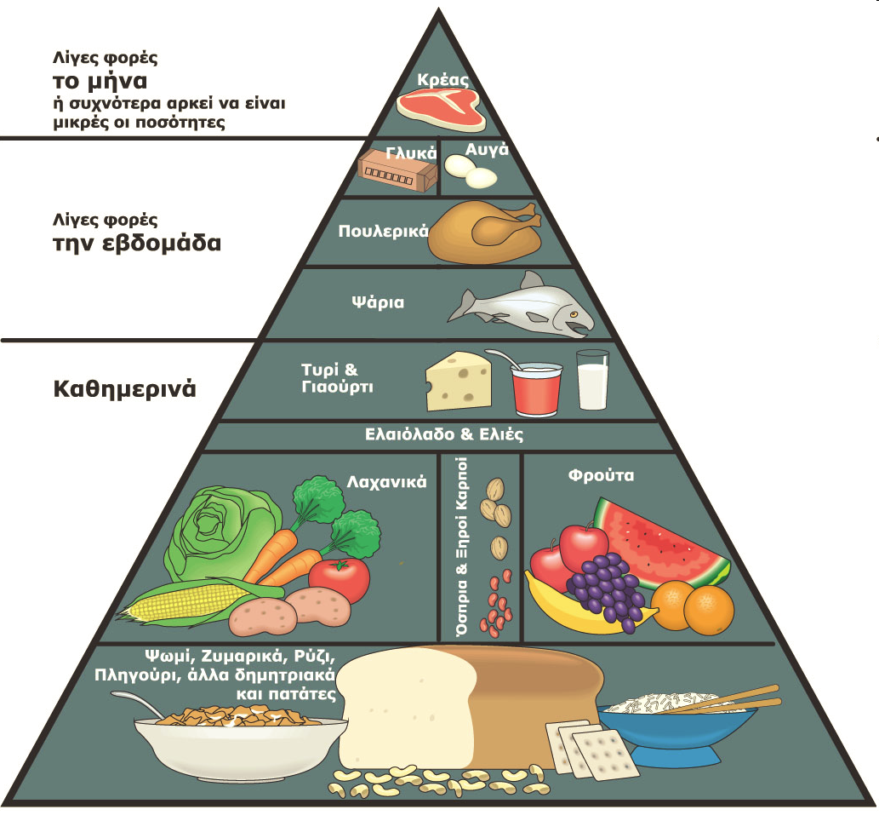
ΔΙΑΤΡΟΦΗ ΚΑΙ ΥΓΕΙΑ
Μεσογειακή δίαιτα
H Ελληνική παραδοσιακή διατροφή περιλαμβάνει:
Ελαιόλαδο
Ψάρια
Όσπρια
Πολλά φρούτα
και λαχανικά

Slide 9
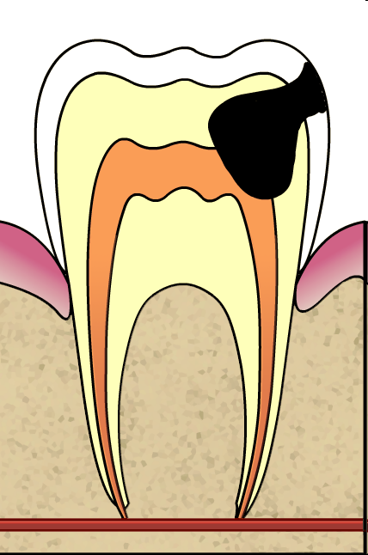
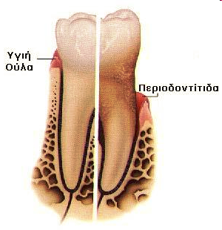
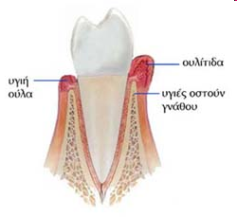
ΔΟΝΤΙΑ
Τα δόντια χρησιμεύουν:
Στη μάσηση της τροφής και στη διατήρηση της υγείας μας αφού η καλή μάσηση της τροφής συμβάλλει σε αυτήν,
στην ομιλία ,
στην αισθητική εμφάνιση .
Αν η φροντίδα των δοντιών δεν είναι καλή τα δόντια καταστρέφονται
Οι μικροοργανισμοί που ζουν στο στόμα μας είναι υπεύθυνοι για την καταστροφή των δοντιών
Προκαλούν τερηδόνα
Οι μικροοργανισμοί τρέφονται με σάκχαρα που παραμένουν ανάμεσα στα δόντια μας μετά από κάθε γεύμα
Αποβάλουν οξέα που καταστρέφει αρχικά την αδαμαντίνη και στην συνέχεια την οδοντίνη
Προκαλούν ουλίτιδα
Αν τα οξέα καταστρέφουν τα ούλα

Slide 10
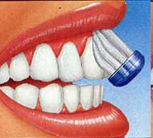
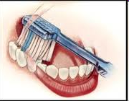
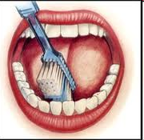
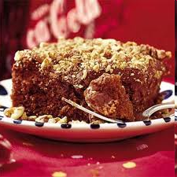
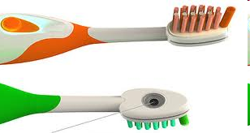
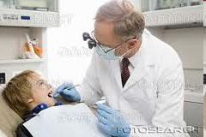
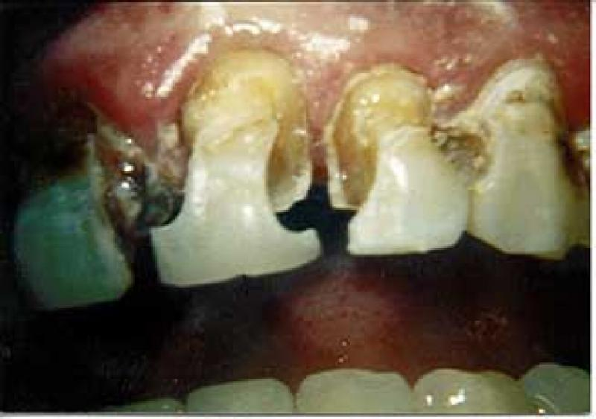
Φροντίδα των δοντιών
Πλένουμε τα δόντια μας μετά από κάθε γεύμα . Ειδικά το βράδυ πριν κοιμηθούμε βουρτσίζουμε τα δόντια μας γιατί πέφτει η παραγωγικότητα του σάλιου μας ( το οποίο λειτουργεί ως φυσικό καθαριστικό του στόματος) με αποτέλεσμα να επιταχύνεται η διαδικασία της τερηδονοποίησης των δοντιών .
Αποφεύγουμε τα γλυκά και τα αναψυκτικά ανάμεσα στα γεύματα
Αντικαθιστούμε την οδοντόβουρτσα κάθε 4-6 μήνες
Επισκεπτόμαστε συχνά τον οδοντίατρο ακόμα και αν δεν πονάμε. Η πρόληψη θα μας γλυτώσει από επώδυνες εμπειρίες.
τερηδόνα

Slide 11
ΤΕΛΟΣ
ΠΕΠΤΙΚΟ ΣΥΣΤΗΜΑ & ΔΙΑΤΡΟΦΗ

